Slide 1
KRMILJENJE, REGULACIJA, NADZOR PROCESOV Povezava naprave v pametni dom
(zagovor in predstavitev maturitetn seminarske naloge)
Avtor: andraž Svete Mentor: dr. albert zorko, univ. dipl. Inž. Elek.

Slide 2
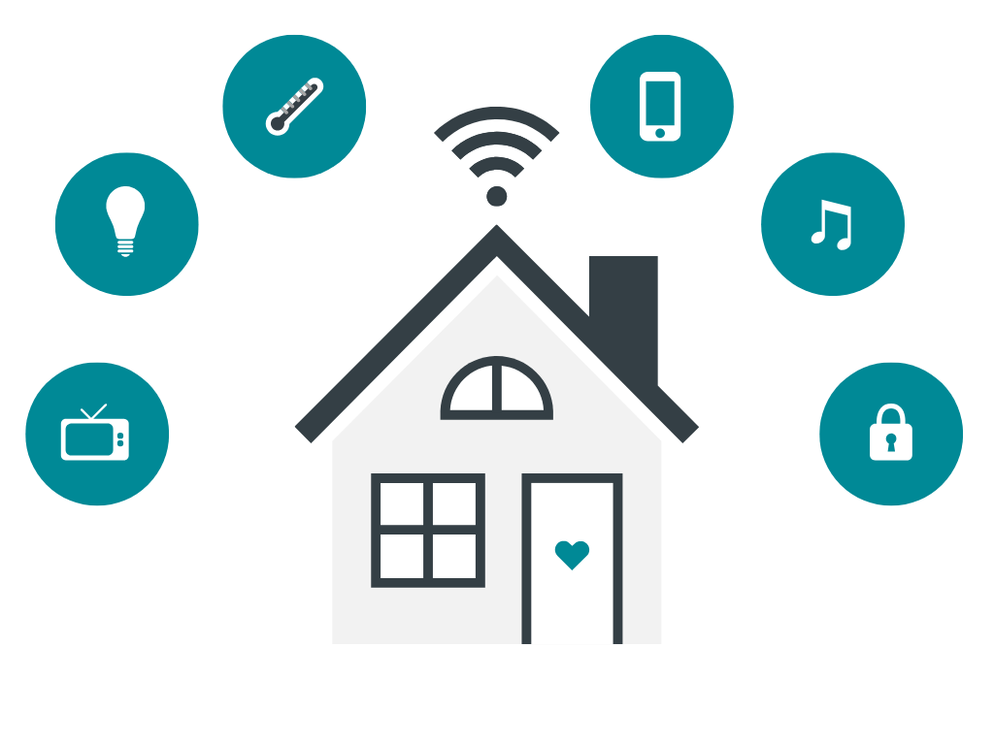
Kaj je pametni dom?
Angl. “Smart Home”
Centralizirano krmiljenje
Oddaljen dostop
Avtomatizacijia
Slika 1: Pametni dom, Vir: What is a smart home? (1home.io)

Slide 3
Katere naprave lahko povežemo v pametni dom?
Svetilne naprave
Ogrevanje, prezračevanje, klimatizacija
Računalniki, televizorji, Hi-Fi
Varnostne naprave
Različni senzorji

Slide 4
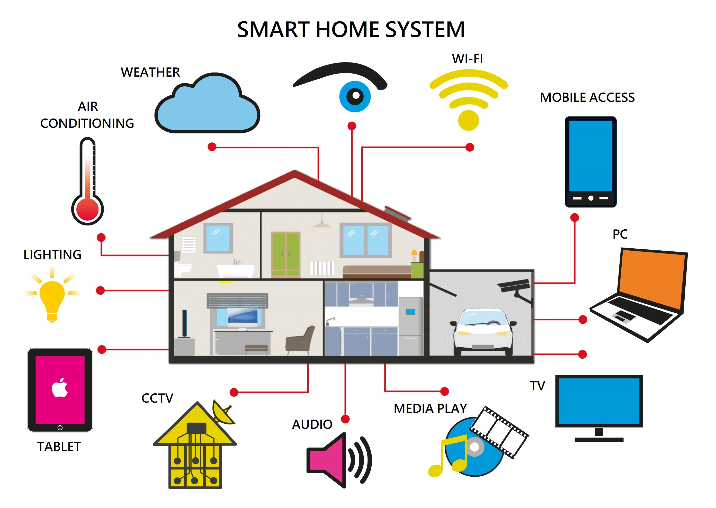
Slika 2: Shema pametnega doma, Vir: Visioforce Automation Hong Kong - Smart Home, home automation

Slide 5
Koristi pametnega doma
Protivlomna zaščita
Varnost prebivalcev objekta
Energetska učinkovitost (nadzor nad porabo)
Udobje

Slide 6
“izvedba” projekta pametni dom
Načrtovanje
Žični
Brezžični:
Poceni in enostavne rešitve
Rešitve srednjega cenovnega razreda
Rešitve višjega cenovnega razreda

Slide 7
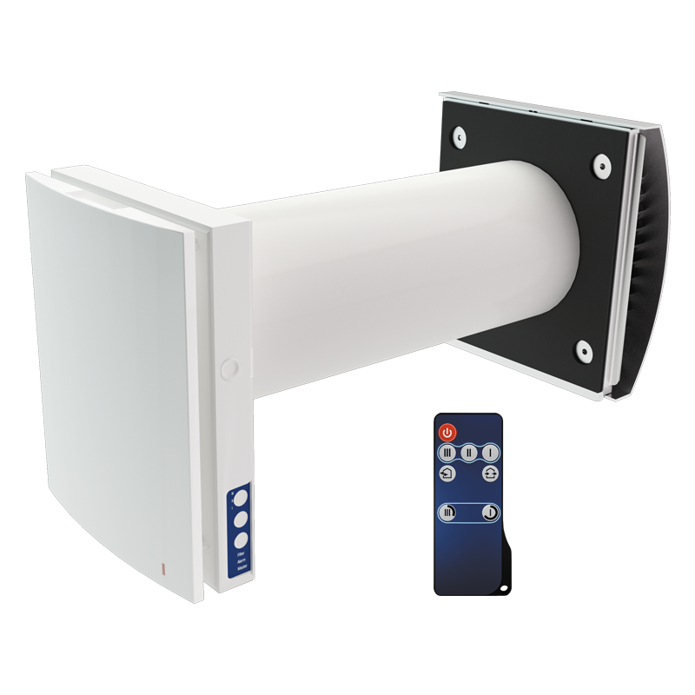
BLAUBERg vento expert a50-1 s10 w v.2
Rekuperacijsko prezračevanje
Enoprostorska rešitev
Zadrži 93% energije v prostoru, glasnost okoli 15 dB
Samostojno ali v kombinaciji z več enotami
Slika 3: enota Blauberg VENTO, Vir: Single-room reversible unit Vento Expert A50-1 S10 W V.2 | BLAUBERG (blaubergventilatoren.de)

Slide 8
Krmiljenje rekuperacijske enote vento
1. na napravi sami
2. s priloženim IR daljinskim upravljalnikom
3. preko omrežja Wi-Fi (“master-slave”)
5. v aplikaciji Blauberg Vento V.2:
“at home” način
“cloud” način
Wi-fi način

Slide 9
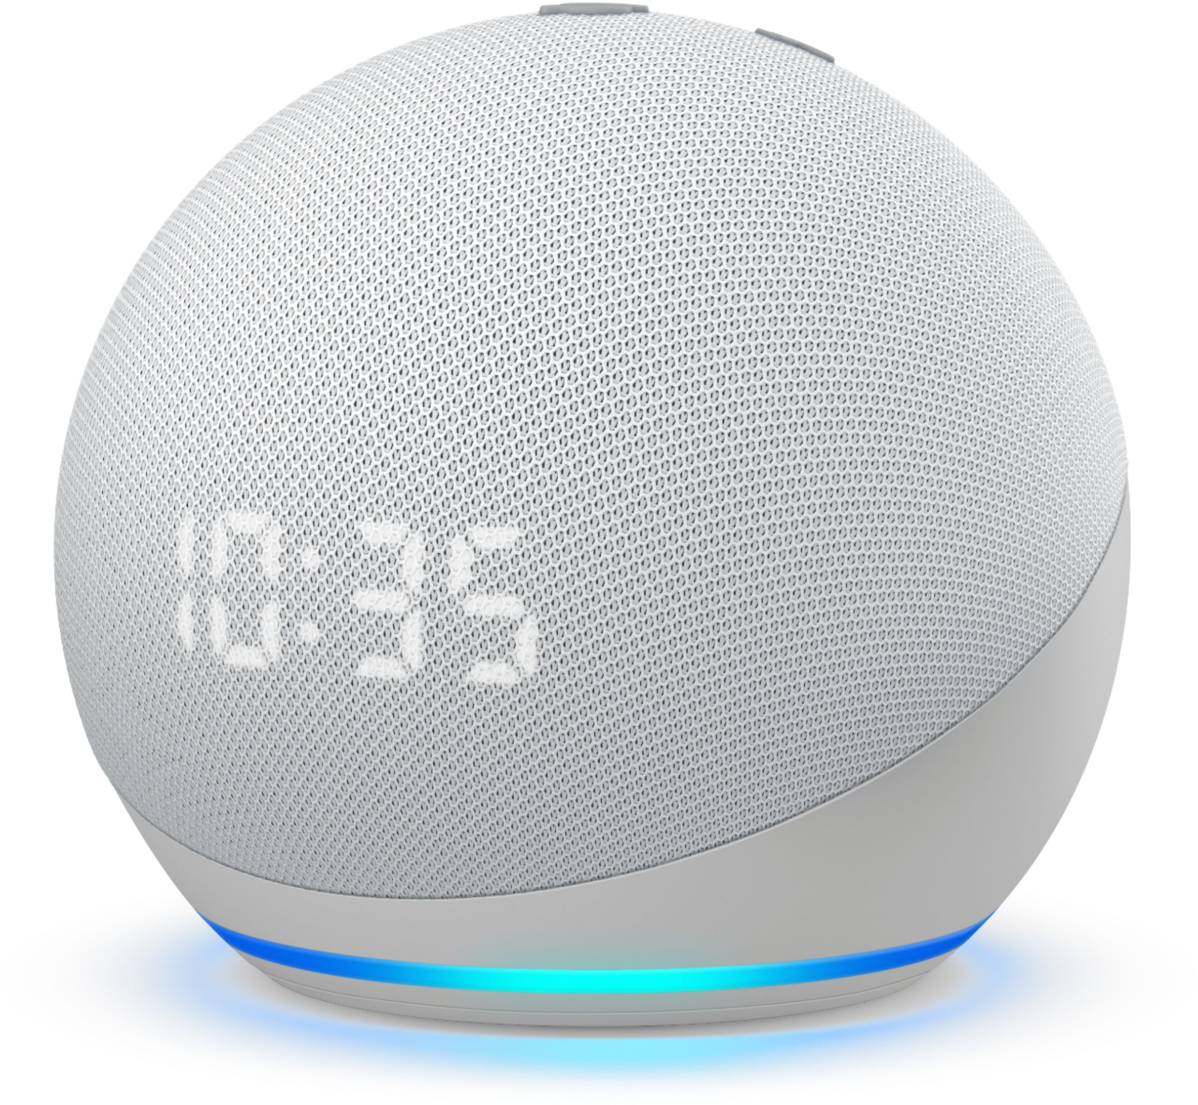
Praktični del – amazon alexa
Odlična osnova
Največ kompatibilnih naprav
Ugodna cena
KAJ POTREBUJEMO?
Slika 4: pametni zvočnik Amazon Echo Dot, Vir: Echo Dot (4th generation) | Smart speaker with Alexa | Glacier White : Amazon.de: Amazon Devices & Accessories

Slide 10
PRAktični del - Problem
Sistem Alexa in prezračevanje Vento NISTA kompatibilna
Porebujemo posrednika oz. most med sistemoma (angl. “bridge”)
Več opcij

Slide 11
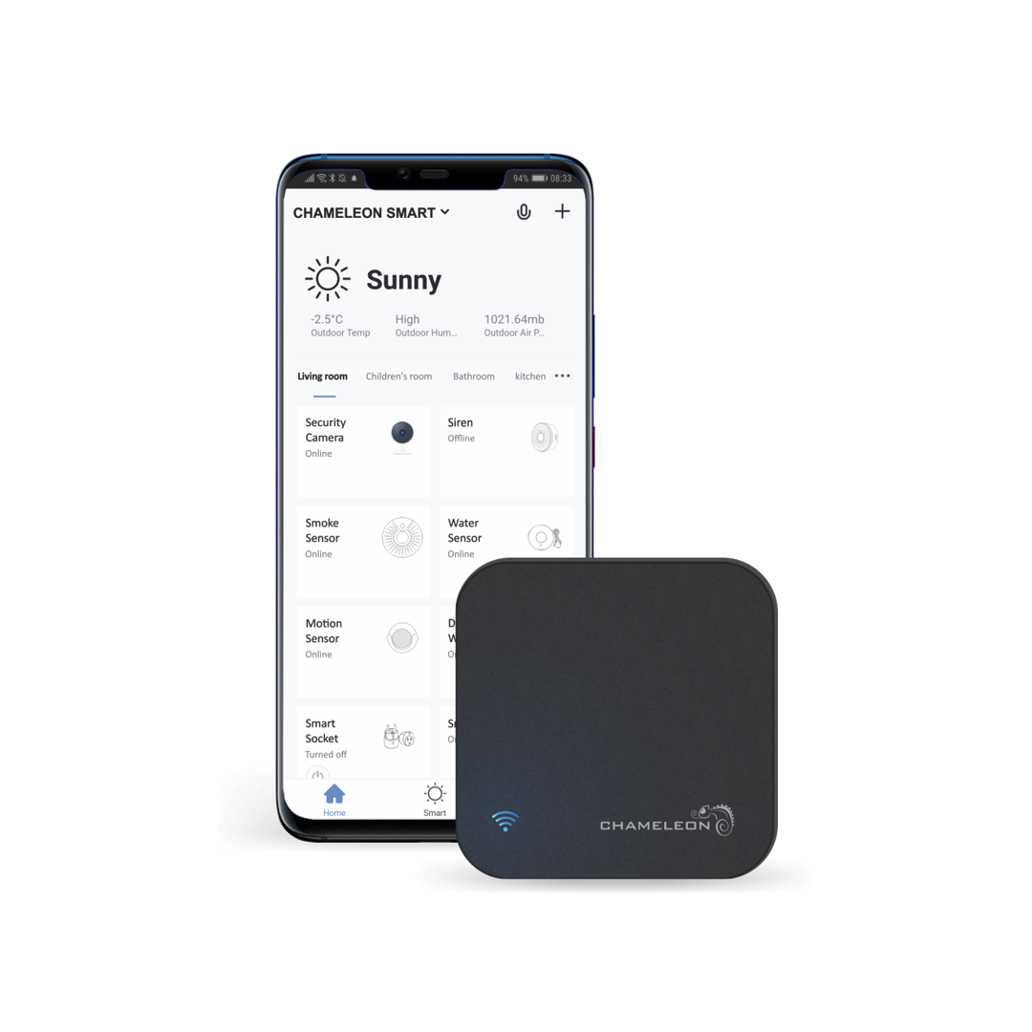
Praktični del - rešitev
Aplikacijsko okolje Smart Life
Pamatni IR vmesnik Chameleon
IR – infrardeča svetloba – standard za daljinske upravljalnike
Elektromagnetni valovi, daljša valovna dolžina (300GHz – 430THz) – očem nevidna
Slika 5: IR vmesnik Chameleon, Vir: Pametni dom - Pametni infrardeči vmesnik - Chameleon Smart Home

Slide 12
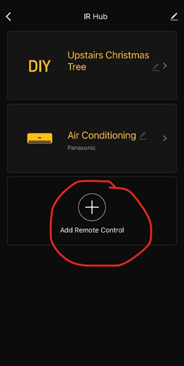
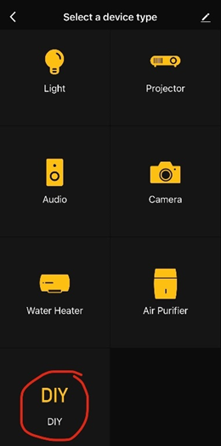
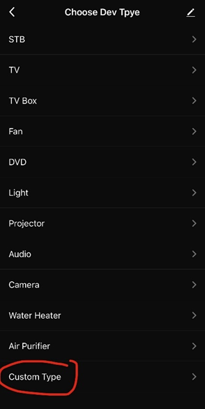
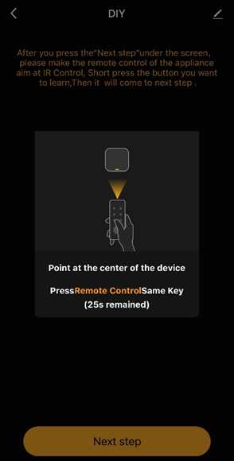
Praktični del – sinhronizacija Ir daljinskega upravljalnka z IR vmesnikom

Slide 13
PRAktični del – povezava med okolji smart life in amazon alexa
Povezava pripadajočih računov
Zavihek SKILLS
Plug-in – vtičnik je komponenta programske opreme, ki doda specifične funkcije nekega “tretjega” programa v že obstoječi program. To omogoča “tretjim” razvojalcem, da neki aplikaciji oziroma programu dodajo svoje funkcije.

Slide 14
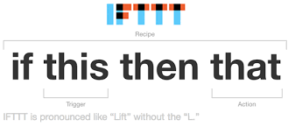
PRAKTIČNI DEL – avtomatizacija procesov
“IF THIS THEN THAT” stavki
Rutine (angl. Routines)
Pogoj → dogodek
Slika 6: struktura IFTTT Stavka, Vir: If this, then that! - Technology and Operations Management (hbs.edu)

Slide 15
Praktični del – primer 1 – “živa hiša”
Name: Security moden 1
WHEN(Guard Mode = Away & Day: PON, SRE, PET, NED & Time: 22:30 – 00:30) ALEXA, DO: Night Lamp = ON; Wait 15 minutes; Living Room Light = ON; Wait 5 minutes; Night Lamp = OFF; Wait 15 mintes; Living Room Light = OFF; END

Slide 16
Praktični del – primer 1 – “poletno hlajenje”
Name: CleanColdAir Sleep
WHEN(Time: 22:00 – 06:00 & Temperatura <= 20) ALEXA, DO: VentoPowerALL = ON; VentoSMER = AirIN; VentoMODE_spalnica = 1; VentoMODE_sobazagoste = 1; VentoMODE_kuhinja = 2; VentoMODE_dnevnasoba = 2; DropIN(AlexaDevice »zunanje hlajenje VENTO akitivirano«) END

Slide 17
Viri in literature
1. ECE. Kaj je pametni dom? Pametni dom. [Elektronski] 2022.
2. ALS. Kaj je pametni dom? ASL Audio.Video. [Elektronski] 2022.
3. Pametni sistem za pametni dom. Verščaj, mag. Damjana Pirnar in Peter. Ljubljana : Media Element d.o.o. , 2022.
4. Molly Edmonds, Nathan Chandler. How Smart Homes Work. howwstuffworks. [Elektronski] 10. May 2021. https://home.howstuffworks.com/smart-home.htm.
5. Otelco. Everything u need to know about smart home technology. Otelco. [Elektronski] 2020.
6. Ventilatoren, Blauberg. Blauberg Vento Expert A50-1 S10 W V.2. Blauberg Ventilatoren. [Elektronski] 2021. https://blaubergventilatoren.de/en/product/vento-expert-a50-1-s10-w-v2#description.
7. —. Blauberg Vento Expert A50-1 S10 W V.2 Manual. Blauberg Ventilatoren. [Elektronski] 2021. https://blaubergventilatoren.de/en/product/vento-expert-a50-1-s10-w-v2#downloads.

Slide 18
Viri in literatura
8. Inc., Amazon. Amazon Alexa on Google Play. Google Play Store. [Elektronski] 2022. https://play.google.com/store/apps/details?id=com.amazon.dee.app&hl=en&gl=US.
9. —. Amazon Alexa on App Store. App Store. [Elektronski] 2022. https://apps.apple.com/us/app/amazon-alexa/id944011620.
10. SmartLife. SmartLife App. SmartLife. [Elektronski] 2022. https://smart-life24.de/en/smart-life-app/.
11. Chameleon. Pametni IR vmesnik. Pametni dom - Chameleon. [Elektronski] 2022. https://www.chameleon.si/dodatna-oprema/pametni-dom/pametni-dom-pametni-infrardeci-vmesnik-chameleon-smart-home.html.
12. Prevolšek, Rok. 1HOME. What is a smart home? . [Elektronski] 27. 07 2019. https://www.1home.io/blog/what-is-a-smart-home/.
13. Inc., Amazon. Echo dot 4th gen - Alexa. Amazon.de. [Elektronski] 2022. https://www.amazon.de/-/en/generation-Smart-speaker-Alexa-Twilight/dp/B084J4QQFT/ref=sr_1_1?adgrpid=81227467359&gclid=CjwKCAjw6dmSBhBkEiwA_W-EoC0_EHYmJ9nZDhXEpZxiROaMeaMxAhKA72yLYGQgugrQB3IncHO2eRoCingQAvD_BwE&hvadid=394620905701&hvdev=c&hvlocphy=9062550&.

